Slide 1
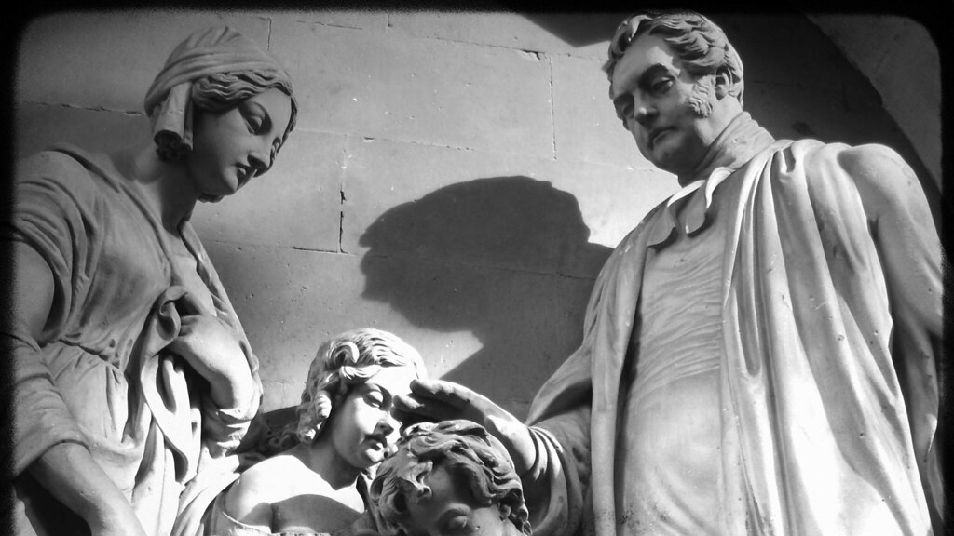
Familie og køn
Emilia, Laura, Karla, Victoria og Balder

Slide 2
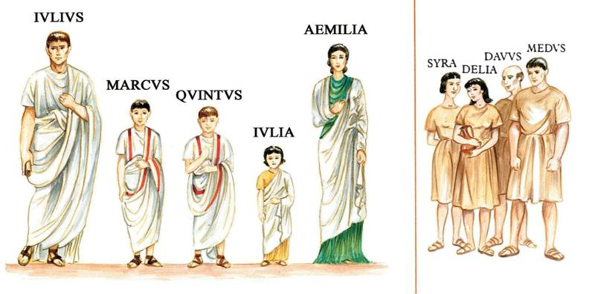
Den Romerske Familie
Den typiske familie
Paters Familia
Overklassen
Notes:
En romersk familia bestod af far, mor, børn og slaver.
Man måtte ikke sætte en bestemt grænse for hvor mange børn man ville have. Det blev set som en forsyndelse mod naturen.
Slaverne blev betragtet som en del af den familie, de arbejdede for.
Paters familia havde magt over alle familiemedlemmer, og havde ret til at slå og dræbe familiemedlemmer uden at skulle forklare sig.
Hvis man som familiemedlem havde plettet familiens ære, havde paters familia også ret til at dræbe.
Romerne havde også et markant mere kritisk syn på menneskeliv og babyer, end vi har i dag. Hvis der blev født et barn de ikke ville have, var de ikke bange for, at lade det dø.
Hvis et barn født i overklassen blev født som misdannet eller lå til last (være en pige) kunne familiefaderen lægge barnet i en kurv og sætte kurven et langt sted væk, i en landsby.
Børnene der blev lagt i kurve, blev opfostret som slaver eller døde.
Romerne retfærdiggjorde det her, ved at sige at børnene, var overladt i gudernes varetægt.

Slide 3
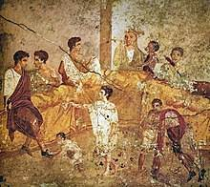
Den Romerske husstand
Husslaver
Husguderne Lares
Maske af afdød
Notes:
Børnene af forældre i overklassen blev overladt til en amme som tog sig af basbyafføring og mad til dem, slaverne lærte dem også at læse og skrive latin og græsk. Børnene lærte også historie, geografi og filosofi, i skole, som man lagde meget vægt på. Det var vigtigt at børnene havde forståelse for deres slægtnings, og stamtræ.
Derfor når en romersk stormand døde, ville familien sætte en maske op som ligner den afdøde, for at vise hvor vigtig han var. Dette gjorde de for at huske ham, og sikre at han ikke blev glemt, men blev husket.
Det virker i dag som om romerne havde været bange for døden, og derfor brugte mange penge på gravminder og mausoleer for at huske dem (et gravtempel).
I hver familie tilbad man de officielle guder. Men hver husstand havde også deres egen gud(husguderne) der hed Lares. Lares var familiernes skytsguder. –
Husguderne repræsenterede familiens forfædre.
Romerne er forbavsede over at hos germanerne, at ethvert barn finder næring hos sin moders bryst, og at ingen bliver overladt til en tjenestepige eller en amme.

Slide 4
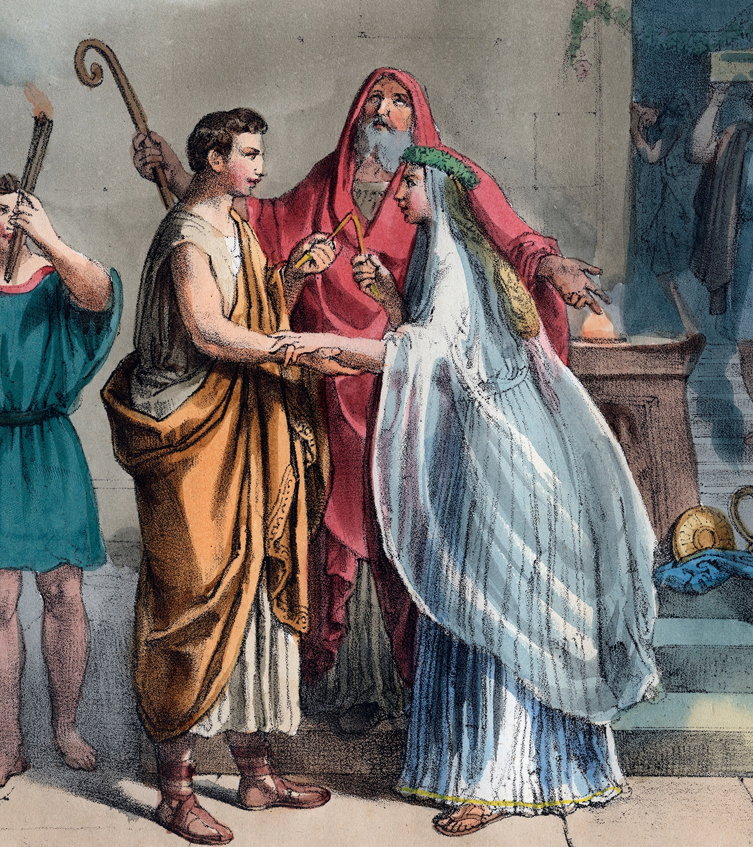
Romersk ægteskab
“Appetitten må komme, mens man spiser”
Skatteseddel
Utro = straf
Skilsmisse
Notes:
Ægteskaber blev indgået som en aftale mellem familieoverhoveder (mest overklassen)
Kærlighed mellem mand og kvinde var på ingen måde en forudsætning for ægteskab. ”appetitten måtte komme, mens man spiste”
Når familiefaderen skal vælge en mand til sin datter, skal han se på deres skatteseddel, for at se hvor mange penge familien tjente.
Hvis kvinden i ægteskabet er utro, får hun en straf som er at få skåret hendes hår af og få revet tøjet af. Derefter bliver hun igennem hele byen pisket.
Straffen er lagt i ægtemandens hånd.
Da byerne voksede til storbyer, blev skilsmisse mere almindeligt, synet blev åbent for kvinder og det blev acceptabelt at have flere partner, + kvinder blev ikke set som ”brugt” efter samleje.

Slide 5
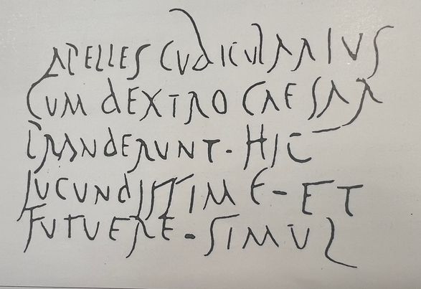
Indskrifter fra Pompeji og Herculaneum
Om ægteskab
Brev fra romersk soldat til sin kone
Tacitus: Germania
Notes:
Om ægteskab: Daphnicus, længe leve Felicula. Må det jer godt – og må i få drenge!
Brev fra romersk soldat til sin kone: ”Hvis du føder og det bliver en dreng, så behold ham. Hvis det bliver en pige, så sæt hende ud”.

